Slide 1

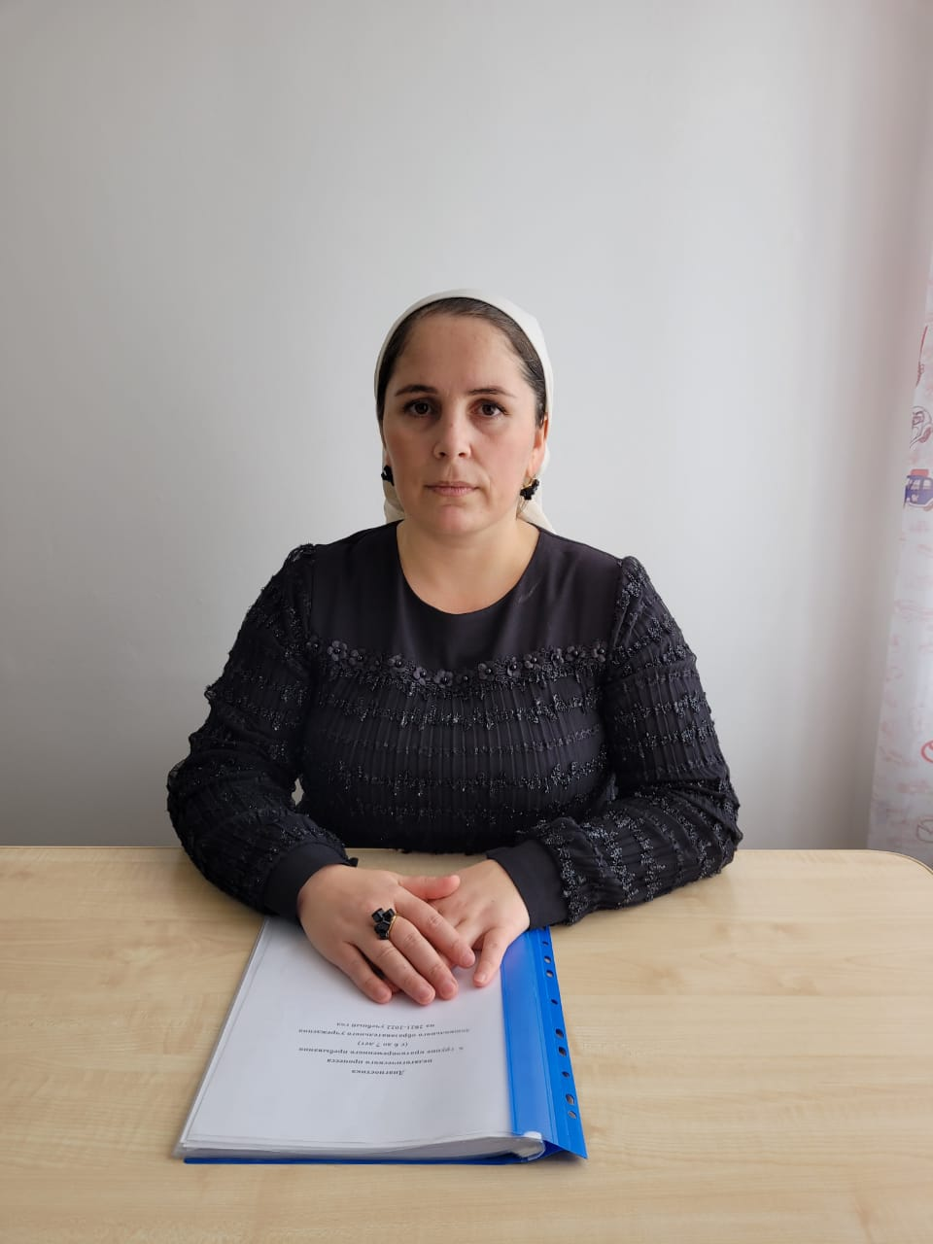
Муниципальное бюджетное дошкольное образовательное учреждение «Детский сад № 1 «Илли» с.Кади-Юрт Гудермесского муниципального района»
Интернет-портфолио
воспитателя
Гаирбековой Хасры Таировны

Slide 2

Я, Гаирбекова Хасра Таировна, родилась 06 июля 1987 года. Имею педагогическое среднее профессиональное образование. В 2007 году окончила Грозненский педагогический колледж, где присвоена квалификация по направлению «Учитель начальных классов», специальность – «Преподавание в начальных классах».
Я воспитатель!
Профессию не выбирала я,
Быть воспитателем! - мне сердце подсказало.
С детьми работать - вот судьба моя!
Профессию не выбирала,
Она во мне жила, я ей дышала,
Другого в жизни я бы не желала.
Воспитатели - люди, которые в душе всегда остаются детьми. Иначе дети не примут, не пустят их в свой мир. Самое главное в моей профессии - любить детей, любить просто так, ни за что, отдавать им своё сердце.
Для меня моя профессия – это возможность постоянно находиться в мире детства, в мире сказки и фантазии. Особо осознаёшь значимость профессии воспитателя, когда видишь распахнутые навстречу глаза детей; глаза, жадно ловящие каждое моё слово, мой взгляд и жест; глаза, готовые вместить в себя весь мир.

Slide 3
Глядя в эти детские глаза, понимаешь, что ты нужна им, что ты для них целая вселенная, что именно ты закладываешь ростки будущих характеров, поддерживаешь их своей любовью, отдаёшь тепло своего сердца.
Общение с детьми - каждый раз своего рода экзамен. Маленькие мудрые учителя и проверяют тебя на прочность, и одновременно любят тебя всепоглощающей любовью, в которой можно раствориться без остатка. Секрет их чистой любви прост: они открыты и непосредственны.
Почему я выбрала профессию воспитателя? Для меня это не просто профессия или работа — это призвание, состояние души, образ жизни. Воспитатель – это первый, после мамы, учитель, который встречается детям на их жизненном пути.
Да, воспитатель – звездная судьба,
В ней поиск, радость озаренья,
За души детские борьба
Работа – просто вдохновенье!

Slide 4

Мой девиз:
«И только с любовью в сердце мы добьемся успеха»

Slide 5
Общие сведения о педагоге
Фамилия, имя, отчество | Гаирбекова Хасра Таировна
Дата рождения | 06.07.1987 г.
Образование | Среднее профессиональное
Место работы | МБДОУ «Детский сад № 1 «Илли»
Занимаемая должность | Воспитатель
Педагогический стаж работы | 4 года
Курсы повышения квалификации | «Педагогическая деятельность в рамках реализации ФГОС ДО» в объеме 72 часов.

Slide 6
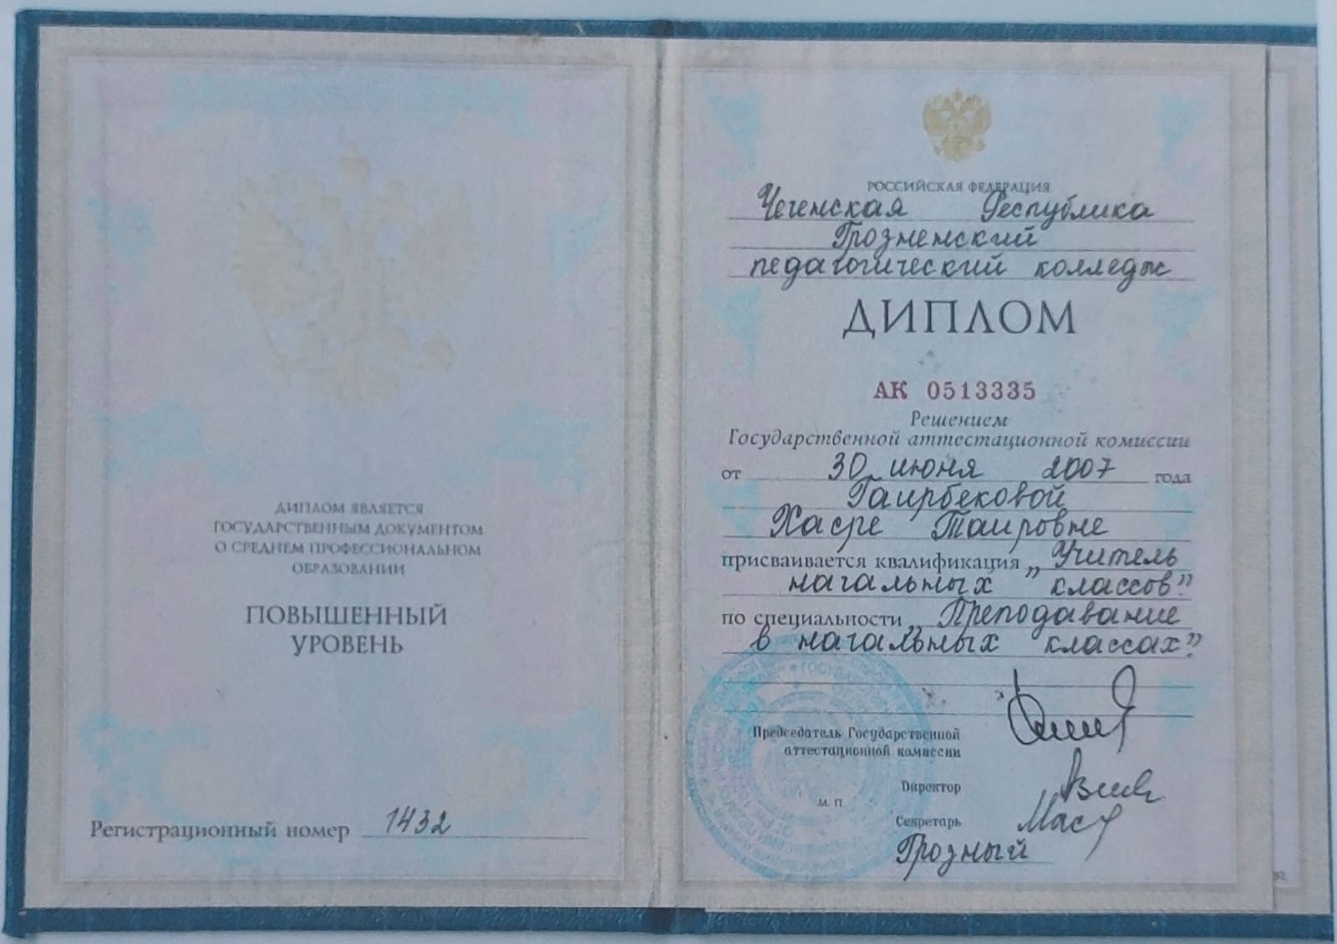
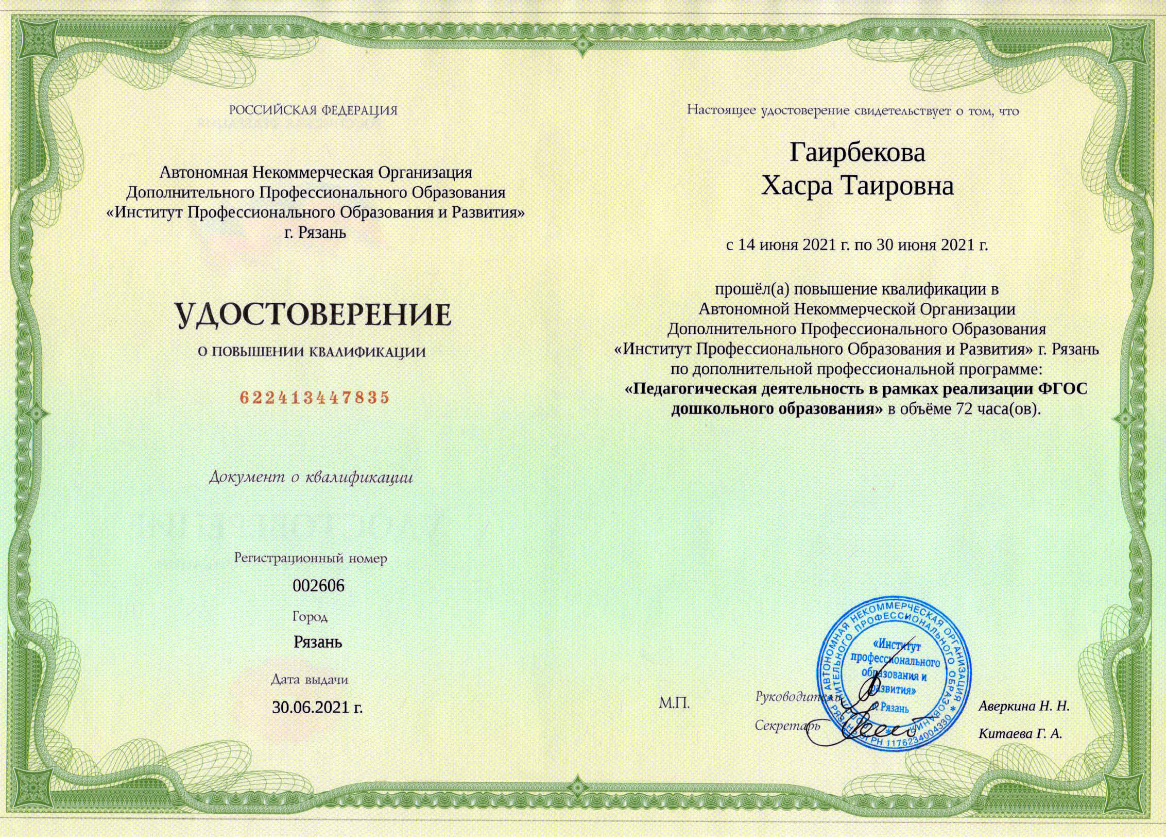
Документы

Slide 7
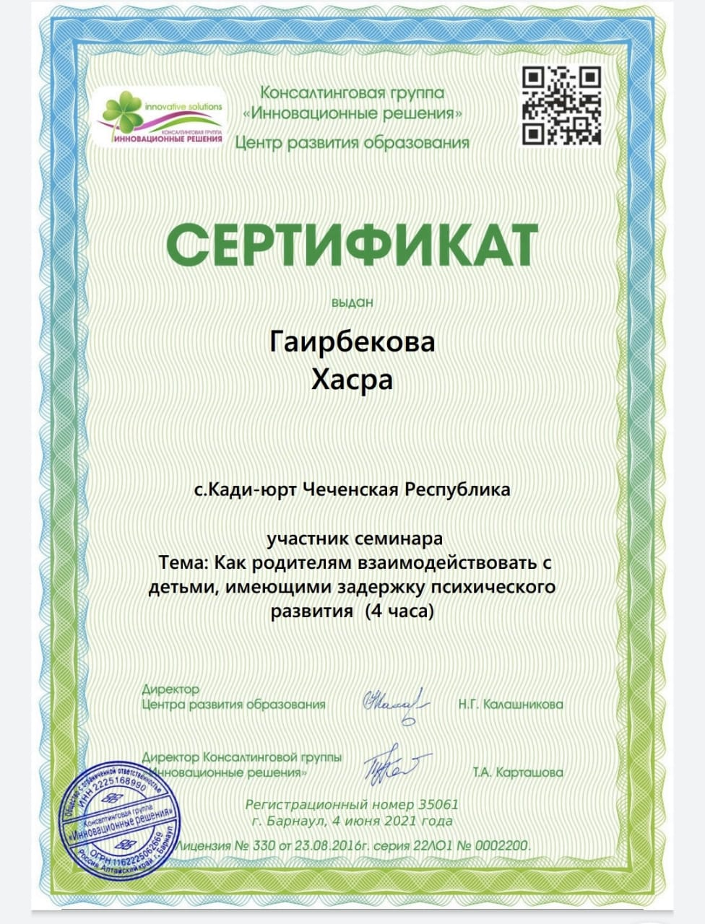
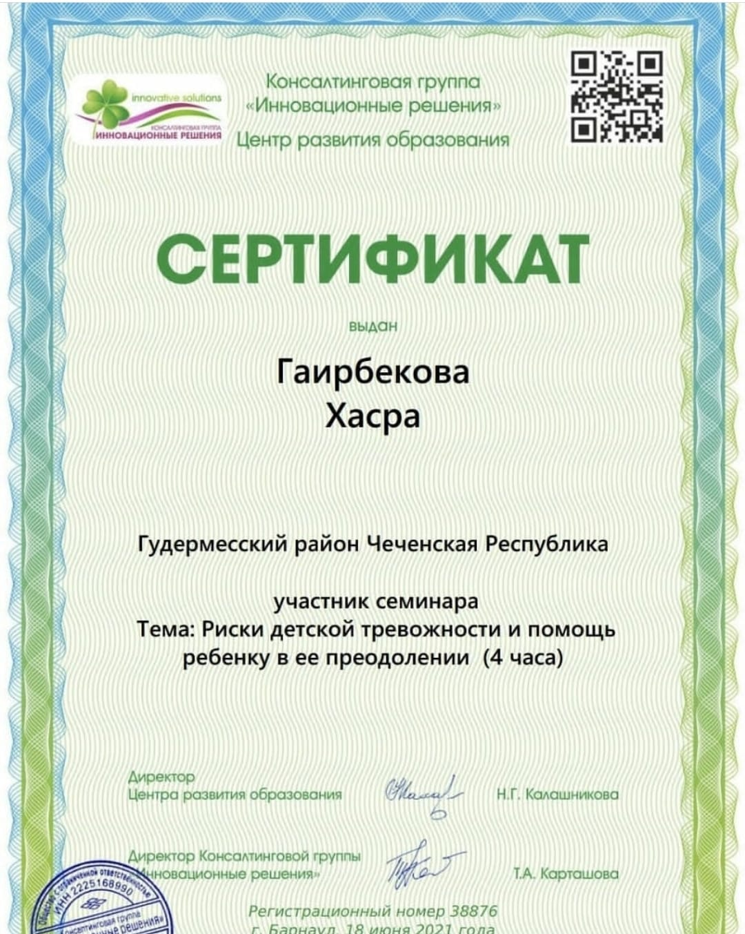
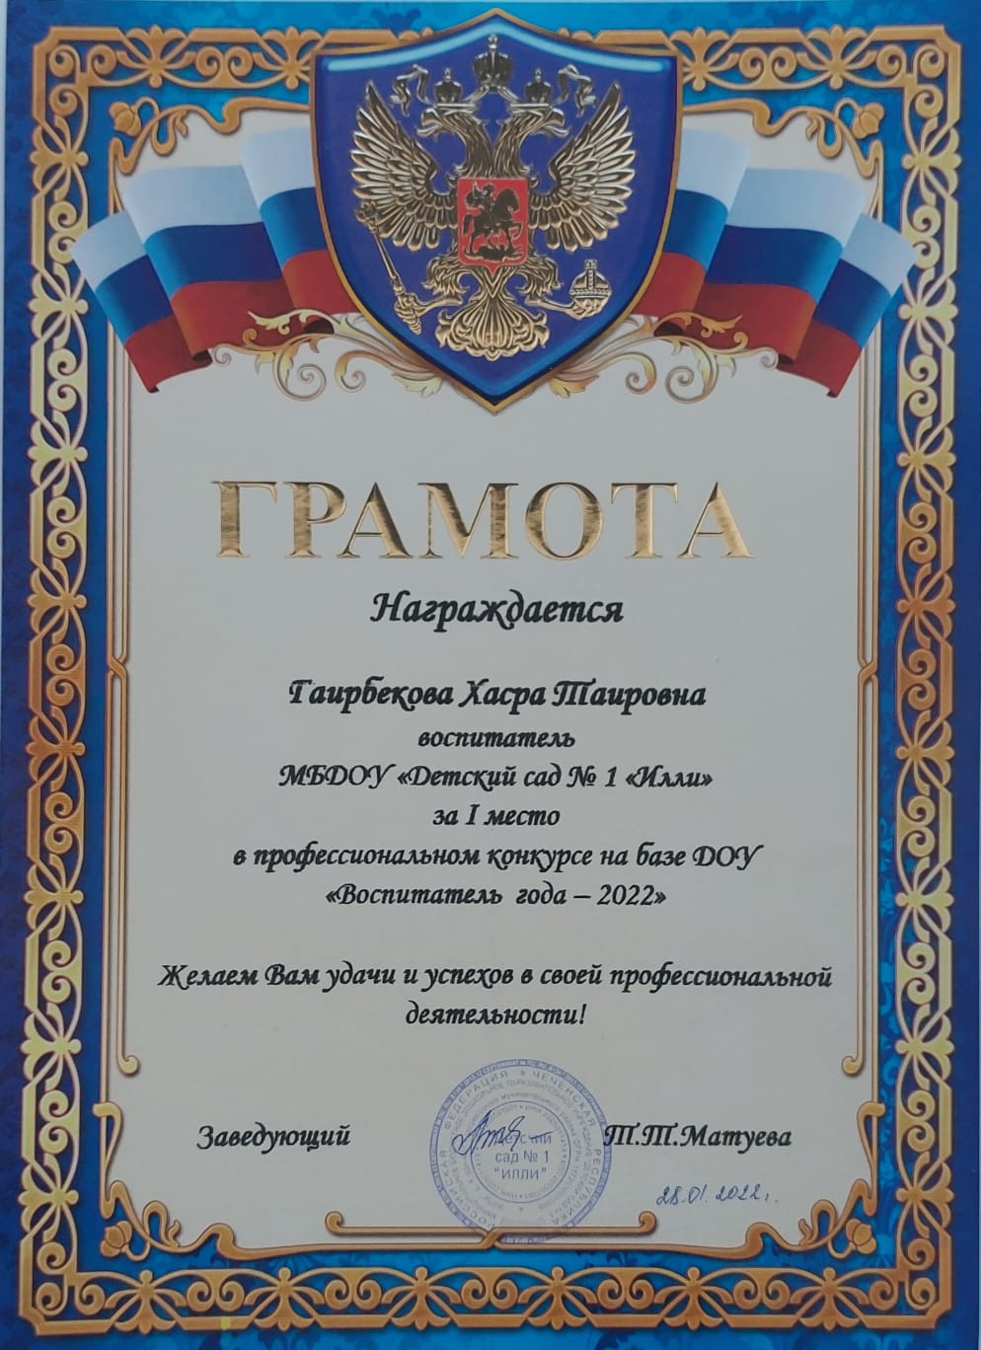
Достижения

Slide 8
Педагогическая деятельность:

Slide 9

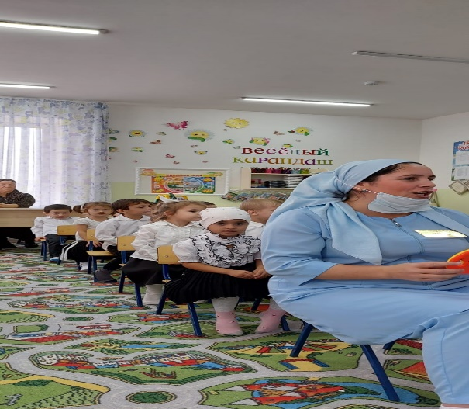
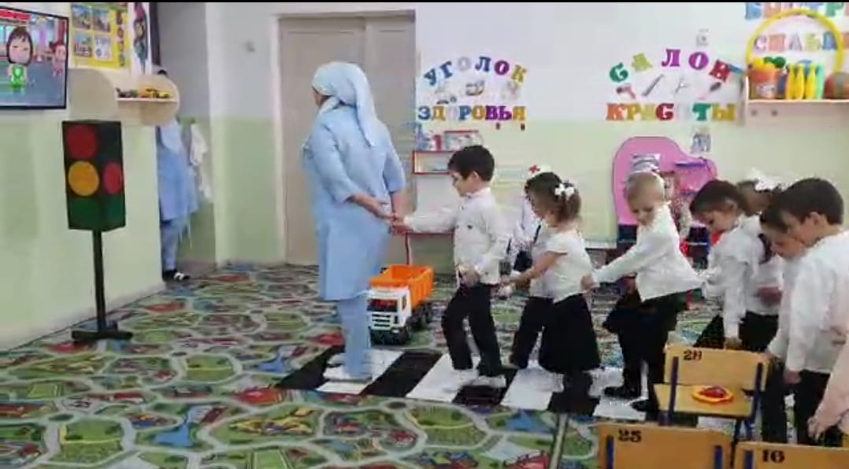
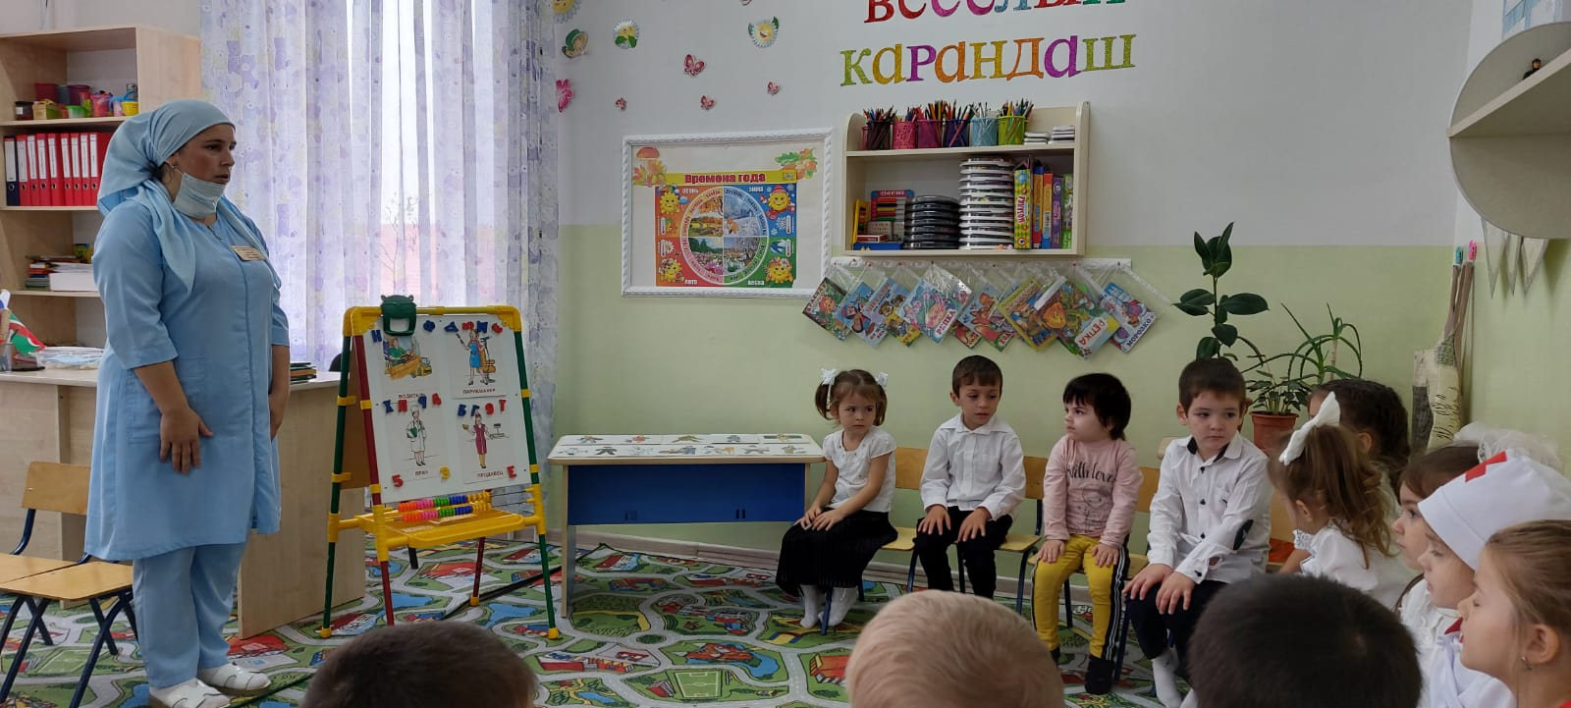
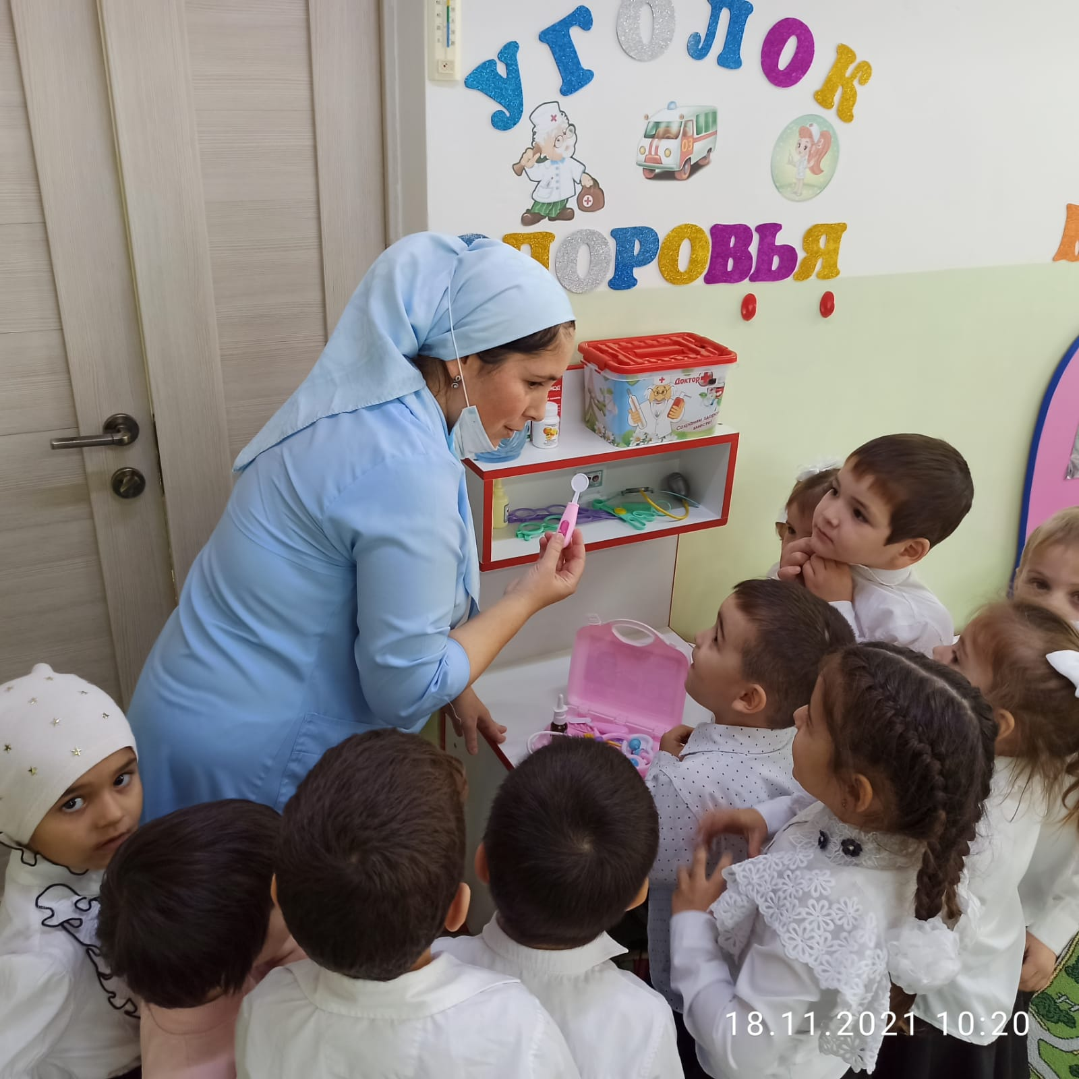
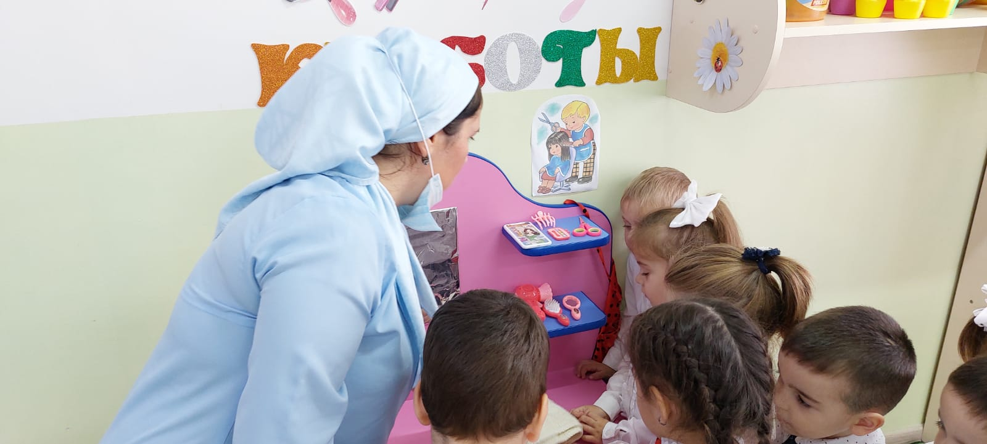
Открытая ООД на тему «Профессии»

Slide 10
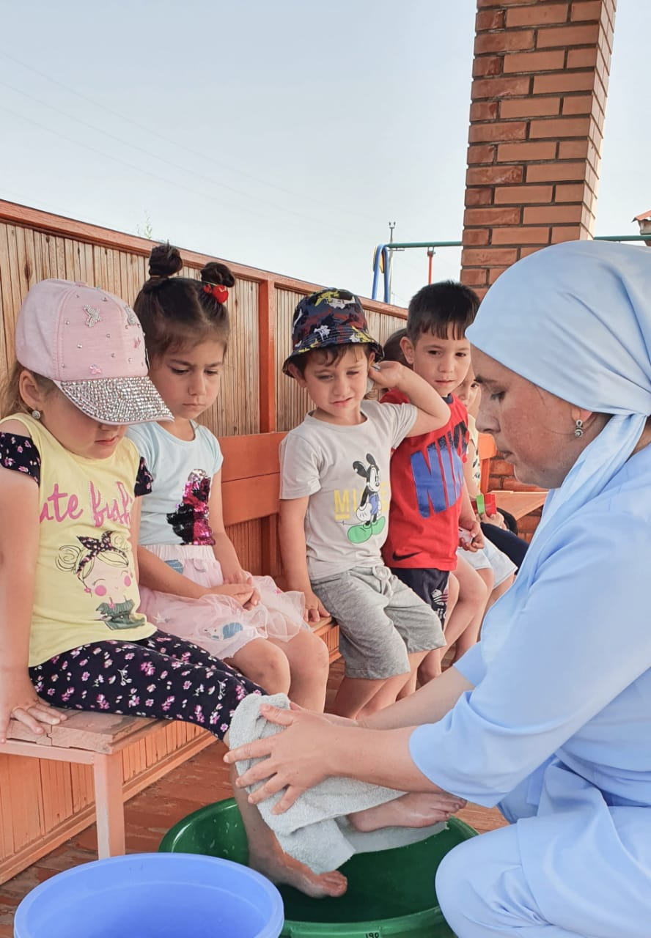
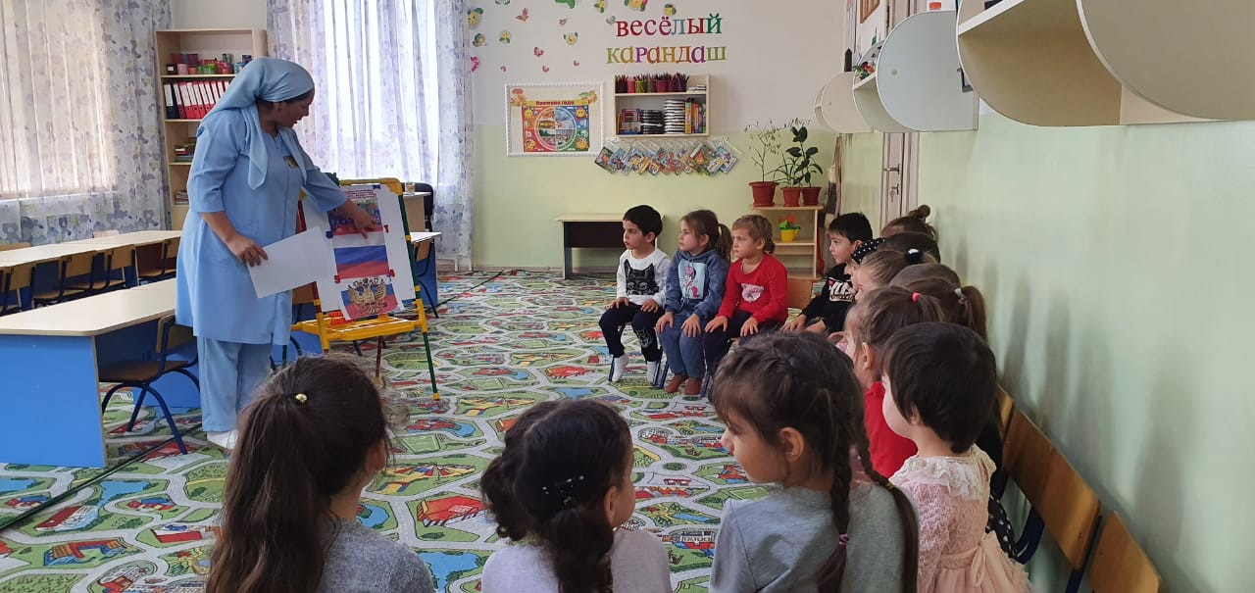
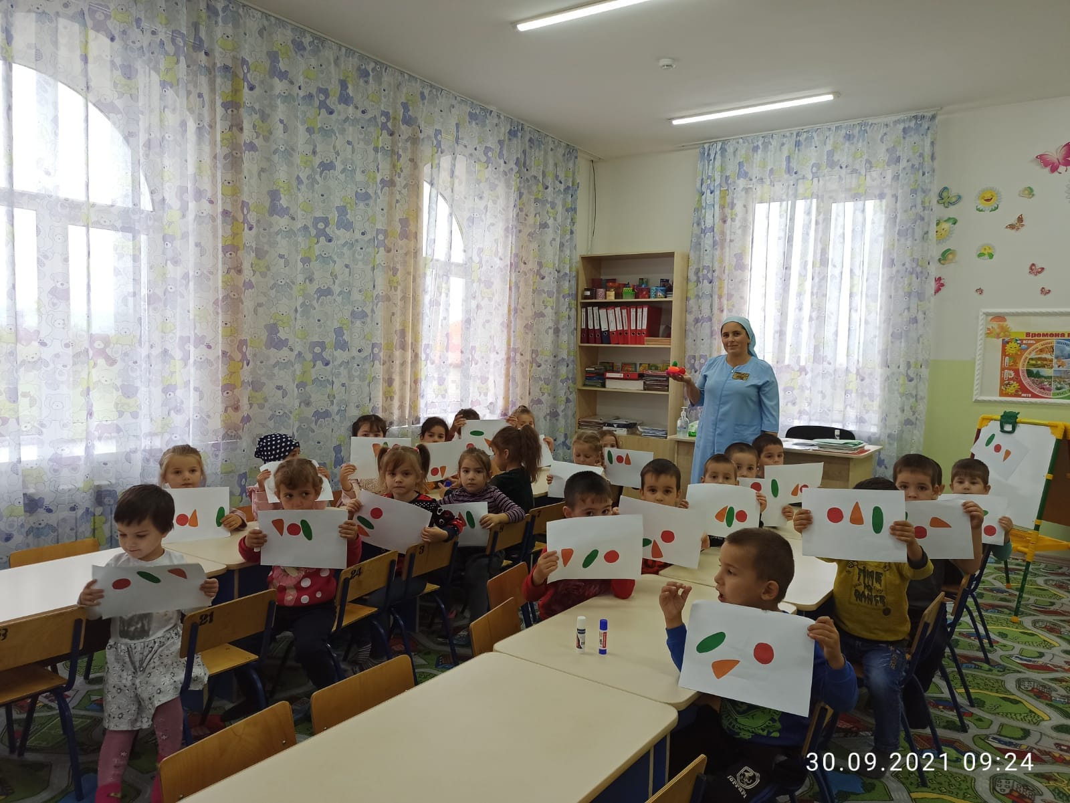
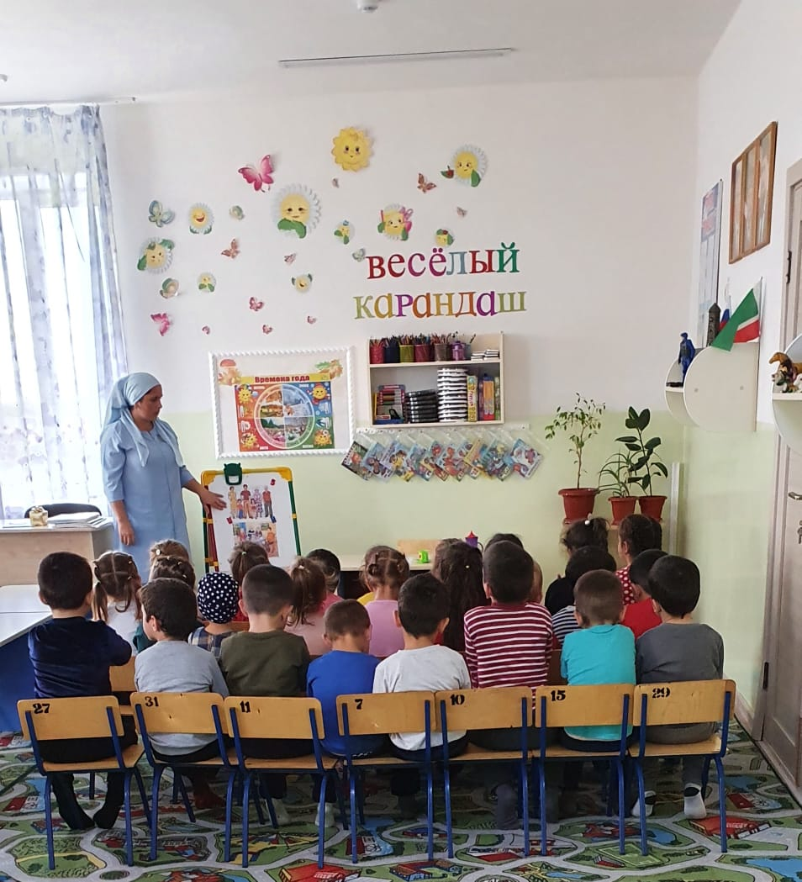

Slide 11
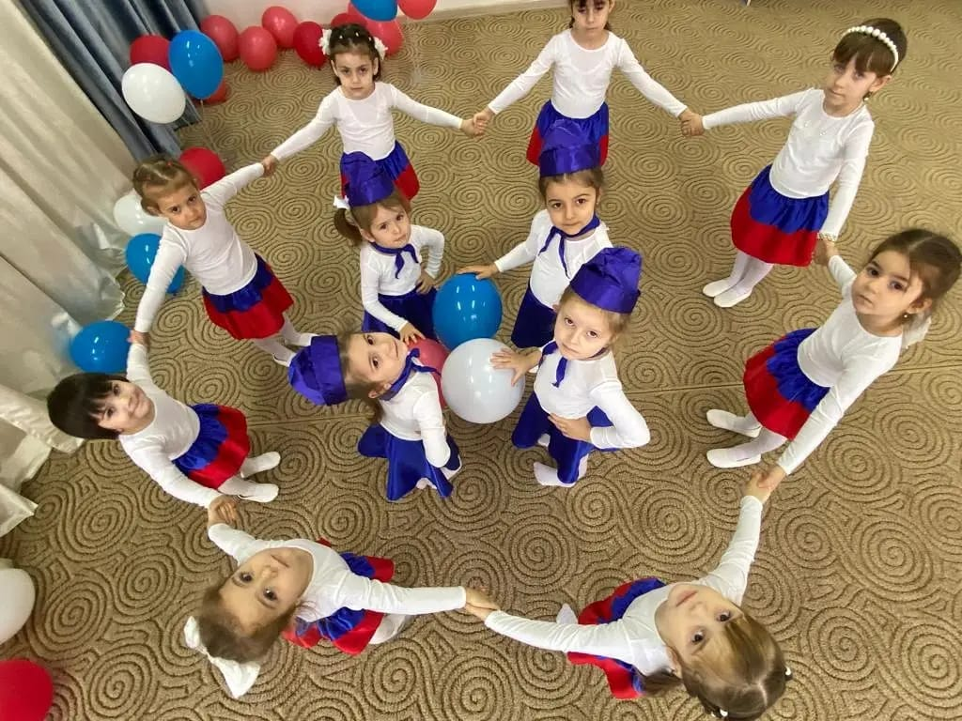
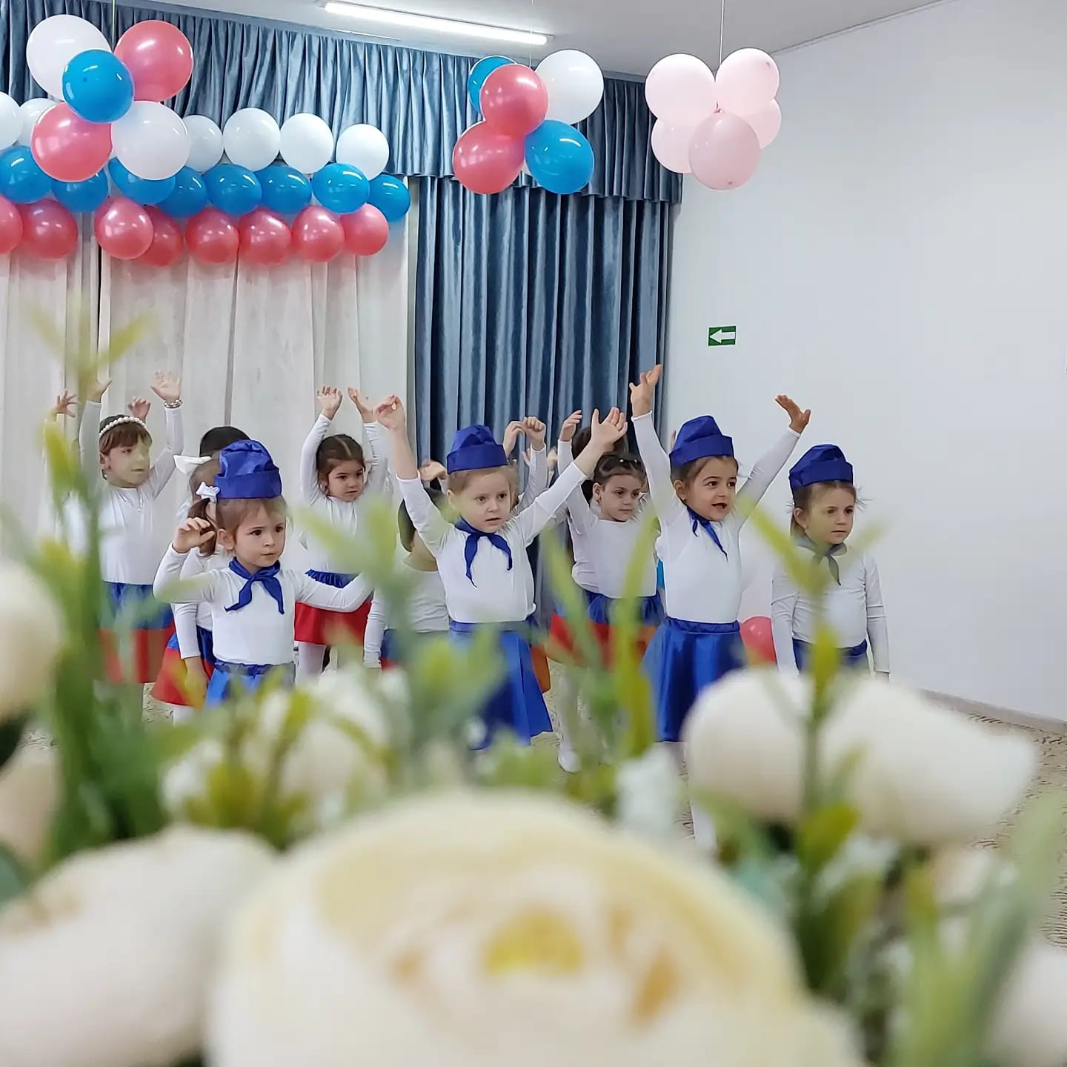

Slide 12
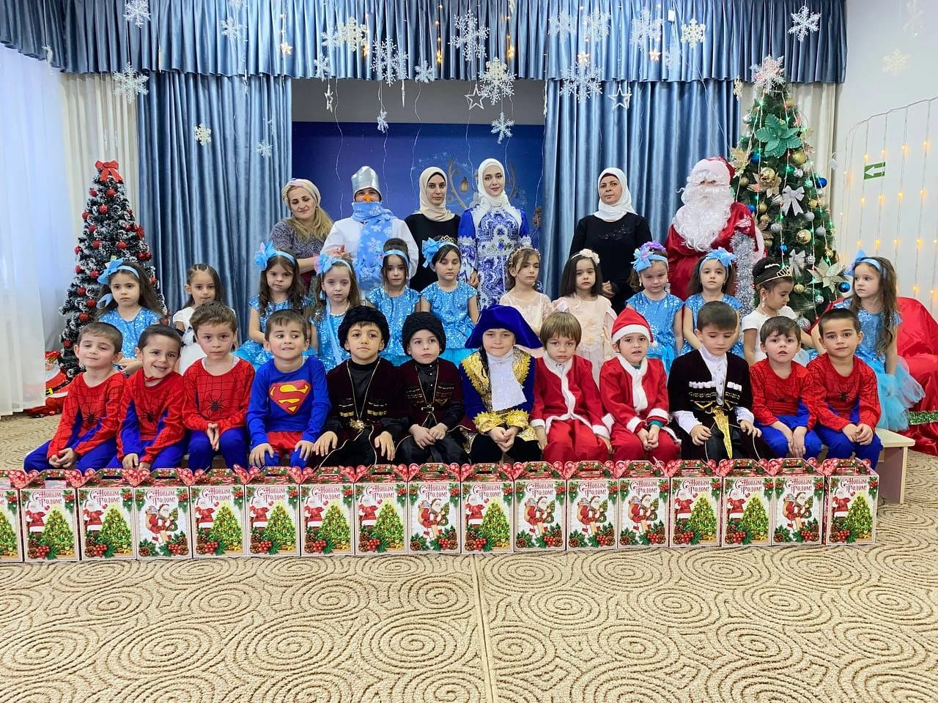
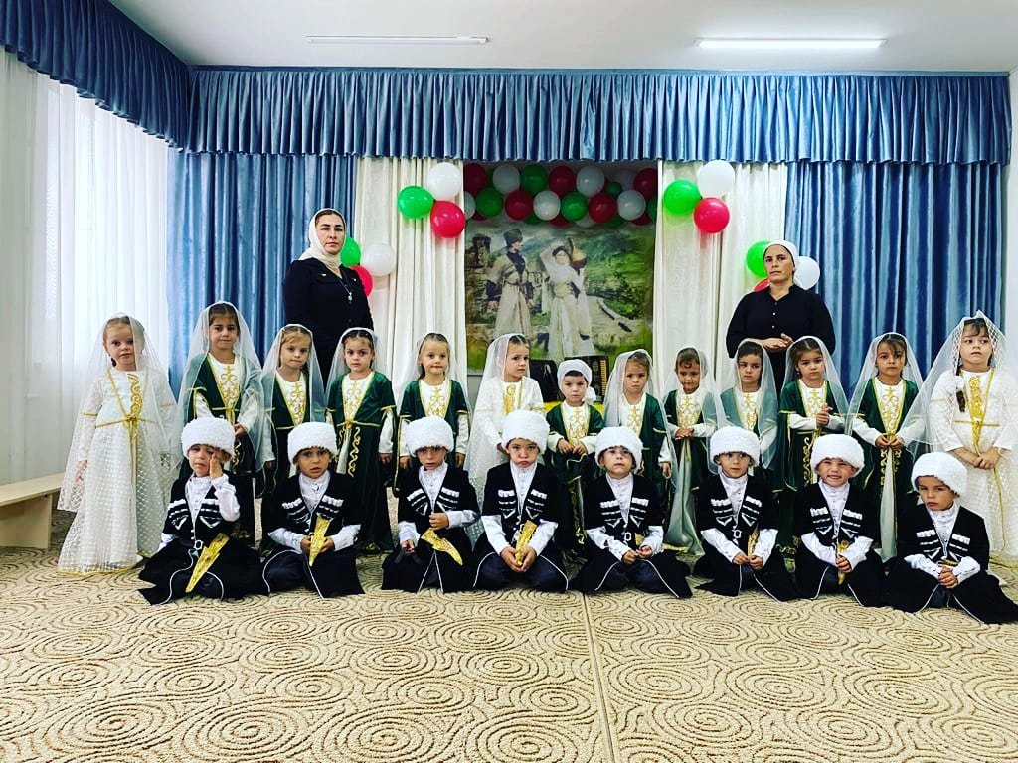
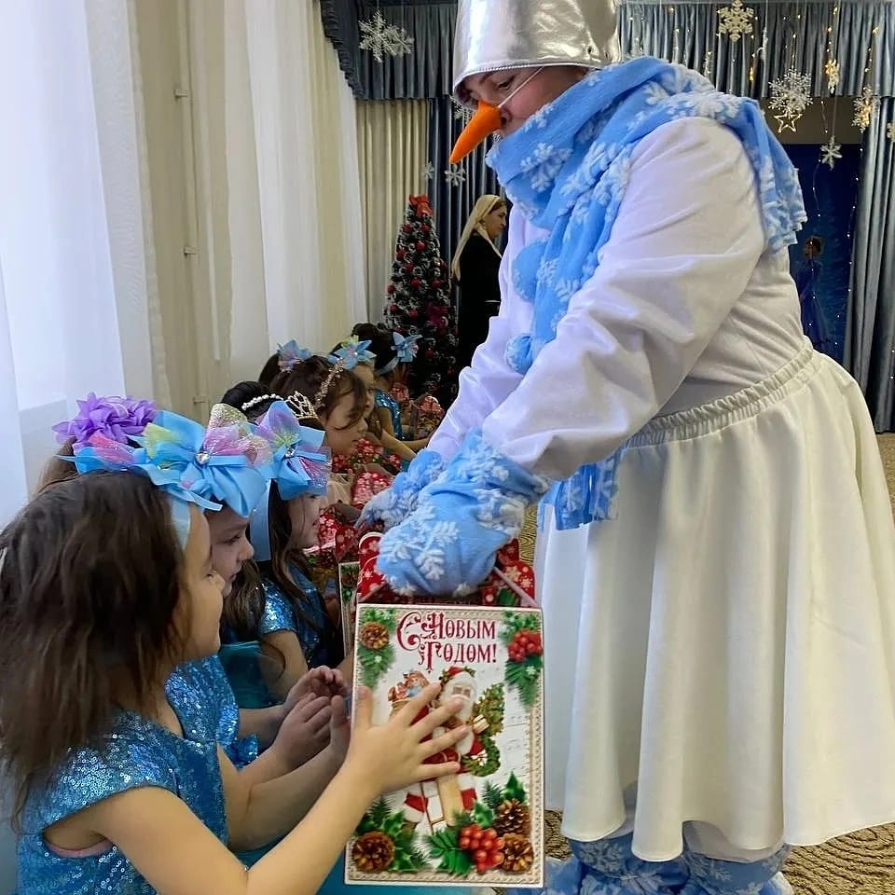

Slide 13
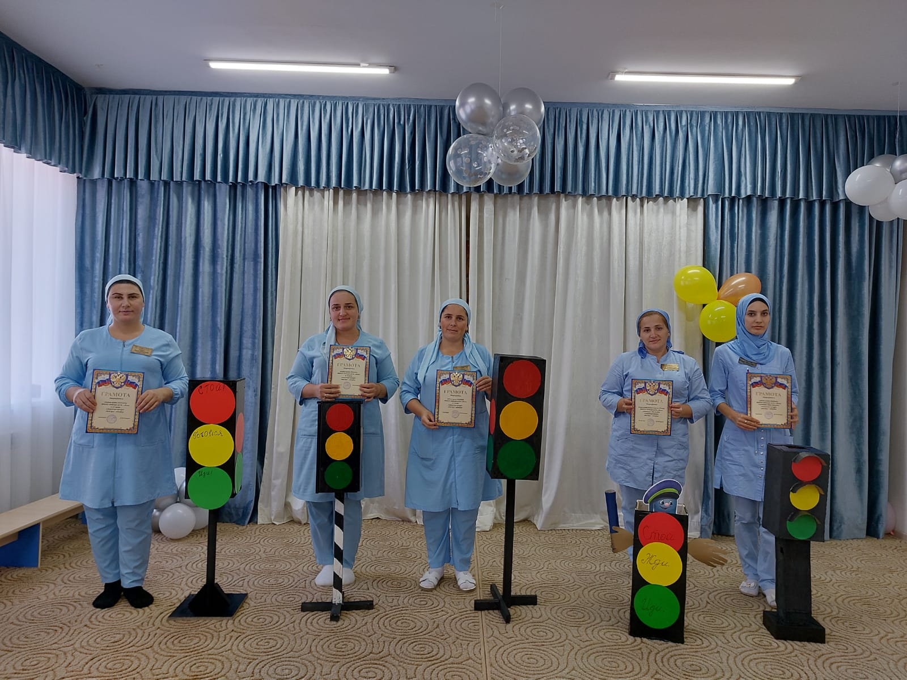
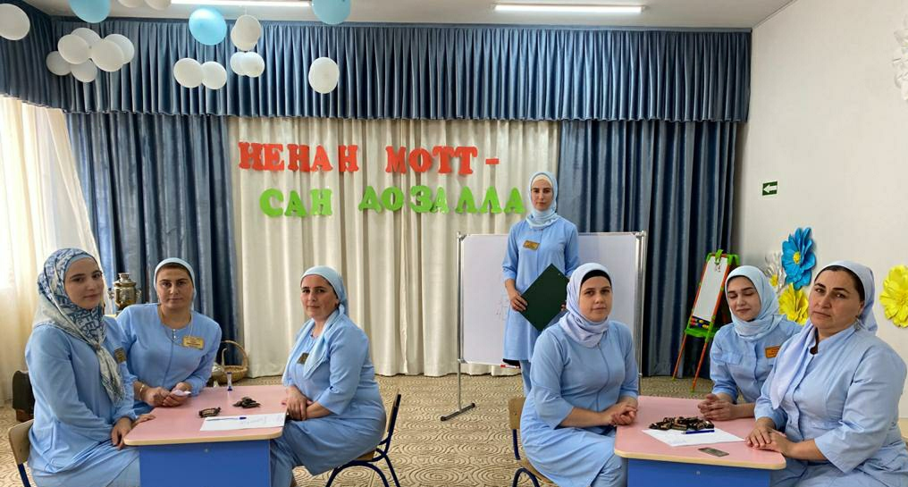
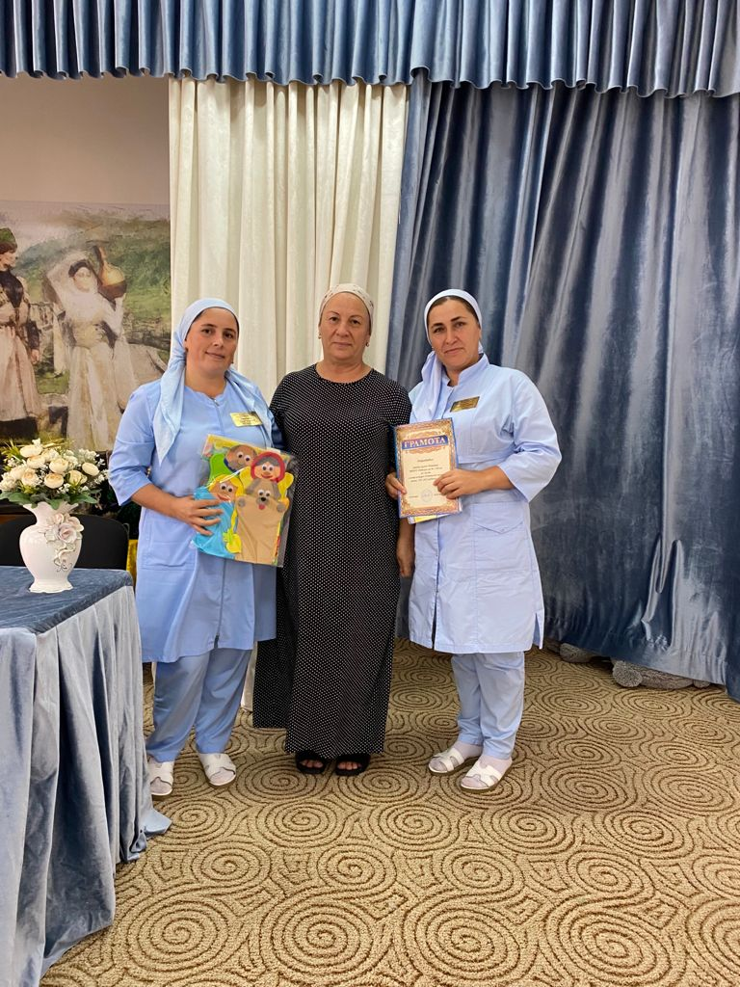

Slide 14
Спасибо за внимание!

